Slide 1
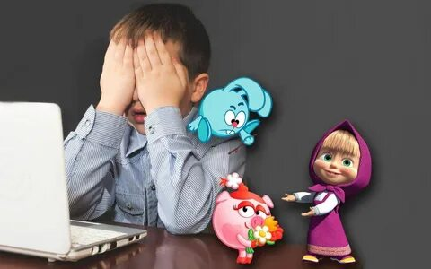
Презентация для родителей
Мультфильмы
вредные и полезные….
Подготовила:
Педагог-психолог
МАДОУ «Детский сад № 5» г. Горнозаводска
Ярославцева А.С.

Slide 2
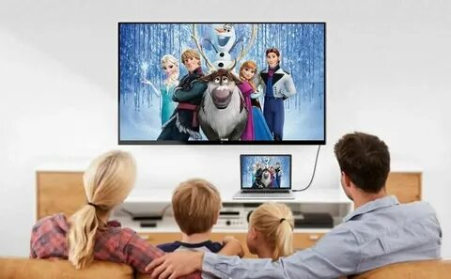
Дети с удовольствием смотрят разные мультики, но какая польза должна быть от мультфильма? Должен ли он быть обучающим (обучение счёту, азбуке, логике) или просто развлекающим?
рассмотрев большое количество российских и зарубежных мультфильмов, сравнивая персонажей и их поступки мы поможем вам выбрать лучшие мультфильмы для домашнего просмотра!!!

Slide 3

Положительные стороны мультфильмов:
Учат уважать себе равных;
Мириться, если произошла ссора;
Не обижать слабых;
Быть честным, уважать родителей и старших;
Учат хорошим манерам;
Развивают фантазию, творческие способности;
Создают хорошее настроение;
Расширяют кругозор, развивают любознательность;
Учат сопереживать, сочувствовать, размышлять;
Иметь свое мнение.

Slide 4
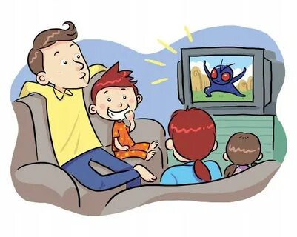
Отрицательное влияние мультфильмов:
Герои некоторых мультфильмов агрессивны – они стремятся нанести вред окружающим, нередко калечат и даже убивают персонажей. Последствия – проявление жестокости, безжалостности, агрессии ребенка в реальной жизни;
Некоторые персонажи нарушают общепринятые нормы поведения – их никто не наказывает за это, не говорит, что так делать нельзя. Нарушается представление о хорошем и плохом поступке, воспитывается ощущение полной безнаказанности, нет четкой границы между добром и злом.

Slide 5
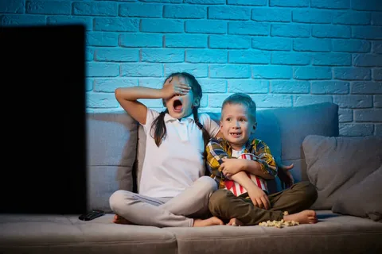
В некоторых мультфильмах показывают опасные для жизни формы поведения, повторять которые в реальной жизни глупо, а иногда и просто опасно! Просмотр таких примеров для подражания может привести даже к травмам.

Slide 6
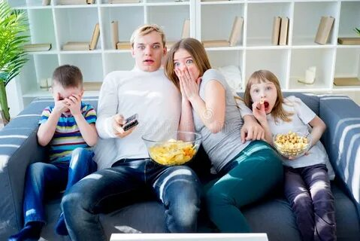
Иногда показывают сцены неуважительного отношения к людям, животным, растениям, сцены издевательства над беспомощностью, слабостью, старостью. Как вы думаете, как поведут себя маленькие зрители после просмотра таких мультиков? Скорее всего, это будет грубость, безжалостность…

Slide 7
Список запрещённых мультфильмов
«Губка Боб», «Симпсоны», «Шрек», Покемоны», «Ронал - варвар», «Футурама», «Бивис и Баттхед», «Южный парк», «Счастливые лесные друзья», «Франкенвини», «Карролина в стране кошмаров», «Нидзяго», «Трансформеры», «Бен тен», японские «Анимэ», «Дорога на Эльдорадо».
Смотреть Только со взрослыми и обязательно комментировать поступки героев:
«Маша и медведь» (мультфильм для взрослых, «Том и Джерри», «Черепашки ниндзя», «Мадагаскар», «Ледниковый период», «Человек – паук», «Клуб Винкс», «Смурфики».

Slide 8
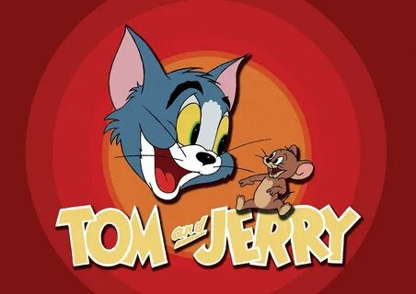
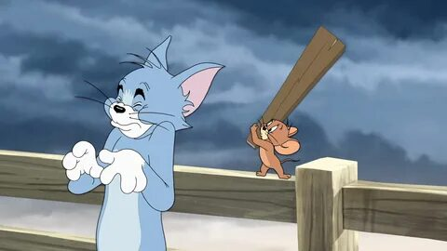
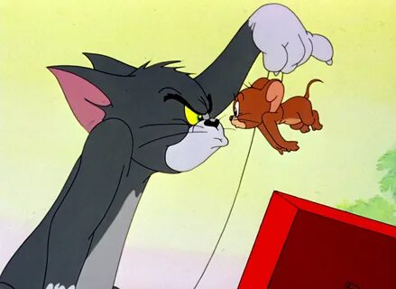
Жестокость и агрессия.
«Том и Джерри». Кот Том гоняется за мышонком Джерри, выбирая самые изощренные методы уничтожения бедного мышонка. А мышонок тем временем также пытается отомстить не менее бедному коту. И наверняка, ребенок будет делать тоже самое, что делают эти два веселых и милых героя, т.е. учится мстить. Можно бить и шутить над теми, кто слабее, кого-то стукнул, ударил. Если мультфильм хаотичный, то он не покажет ребенку определение цели, пути решения проблемы и т.д. «Том и Джерри" относится именно к этой категории несвязных мультиков.

Slide 9
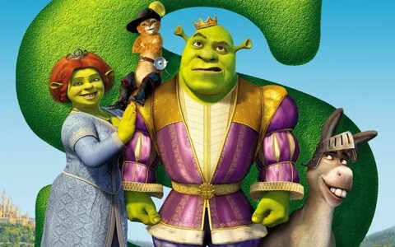
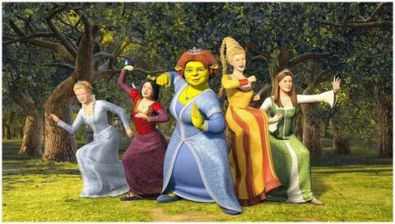
Шрек В американских сюжетах очень часто образ девушки тоже очень жестокий. Высмеиваются традиционные для женского образа качества: застенчивость, бескорыстие, скромность и самое главное - материнство. Вы, конечно, видели эпизод из «Шрека» (когда взрывается птичка от пения тролльши). Дети в этом момент всегда смеются. Именно так достигается сдвиг сознания. Таким образом, чужими людьми изменяется психика наших детей. Это не просто сцена красивого убийства, это - пример смерти. Главная положительная героиня наших сказок не может быть такой, она не может быть жестока, не может убивать. Вспомните сцену из «Шрека», где Фиона ради забавы надувает змею и лягушку, как хладнокровно убивает птицу. В мультфильме это преподнесено с юмором, и ребенок воспримет эту модель поведения, как естественную.

Slide 10
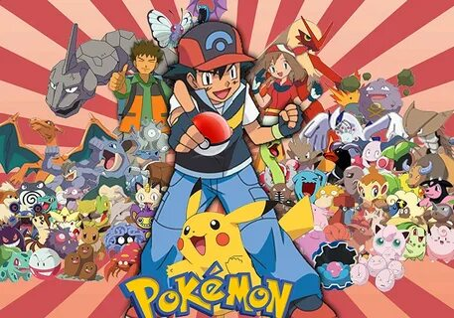
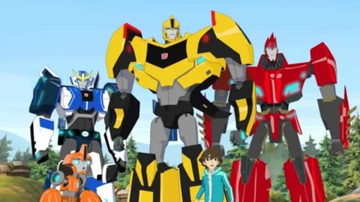
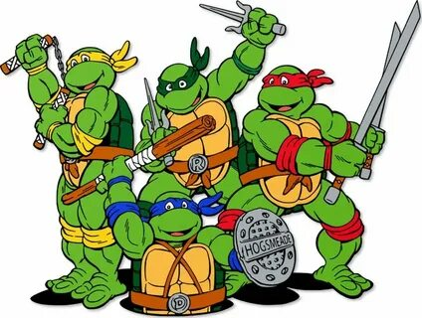
яркие мультфильмы как «Покемоны», «Трансформеры», «Черепашки ниндзя» это современное воплощение зла. Для русского ребенка это не типично, в этом мультфильме постоянно идет противостояние плохому, и герои столько убивают, что порой задумываешься, а правда они такие хорошие? Во многих мультиках неизменно присутствуют монстры и мутирующие люди. В них стреляют, взрывают, убивают, летают на непонятных для нашего мозга машинах, самолетах и космических кораблях. Назвать эти сказки добрыми не получается. И подобные им, в которых главные действующие лица - всевозможные супергерои, вызывают повышенную агрессию. Дети, увлекающиеся такими мультиками, чаще выбирают воинственные игры. Общаясь с другими детьми, они чаще толкаются, более ярко выражают недовольство и злость..

Slide 11
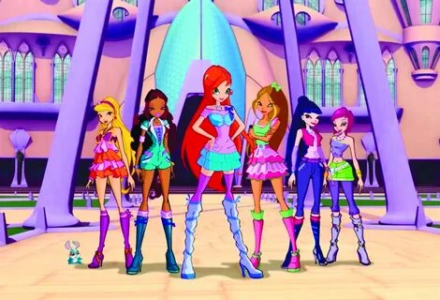
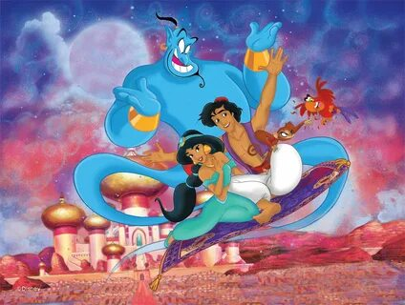
Неестественные стандарты красоты.
Многие мультипликационные красотки обладают совершенно неестественными формами. В подсознании детей формируется идеал красоты, из-за чего в дальнейшем у детей появляются лишние комплексы. А вот в западных мультипликационных картинах («школа Винкс», «Алладин») такая героиня представлена в виде девушки с шикарным телом, часто непропорциональным, в ярких броских одеждах, с декольте, В детском возрасте это разрушает образ женщины как матери, и воссоздает его в качестве женщины непристойного поведения.

Slide 12
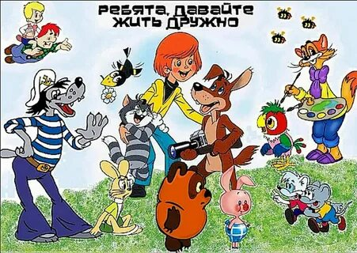
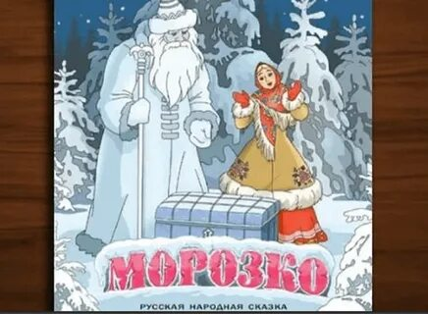
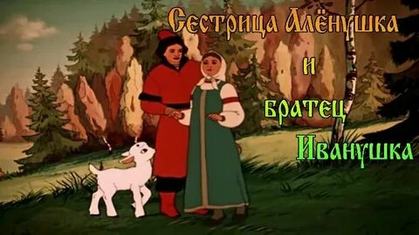
В таких советских мультиках как «Аленушка и ее братец Иванушка», «Морозко», «Золушка» героиня заботится о своих родных, одета в скромные наряды. В этих сказках ярко показан материнский инстинкт, который подсказывает маленькому сознанию - как нужно строить отношения в семье, детям полезно смотреть старые «советские» мультфильмы, так как в них добро всегда побеждает зло. Отрицательный персонаж, как правило, легко перевоспитывается. И оказывается, что он такой злобный только потому, что с ним никто не дружил, его никто не любил. Эти мультфильмы учат как заводить дружбу, как быть хорошим другом и помогать другим.

Slide 13
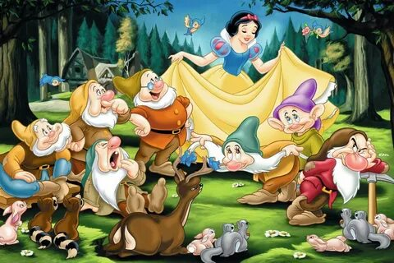
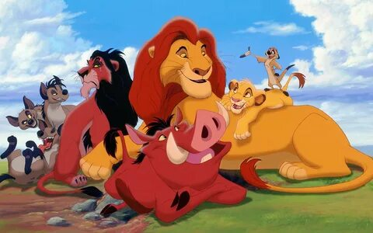
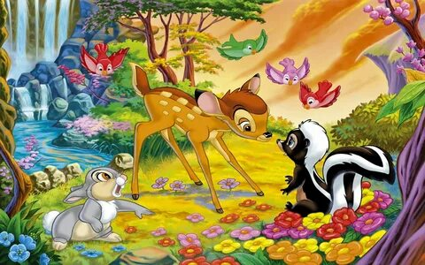
современных зарубежных мультфильмов есть очень хорошие и полезные, среди них, например, «Бемби», «Белоснежка», «Король Лев». По их мнению, в этих мультфильмах нет агрессии и элементов насилия, герои дружелюбны и показывают правильные модели поведения Поэтому, желательно ставить детям лишь те мультфильмы, которые Вы предварительно просмотрели сами.

